Slide 1
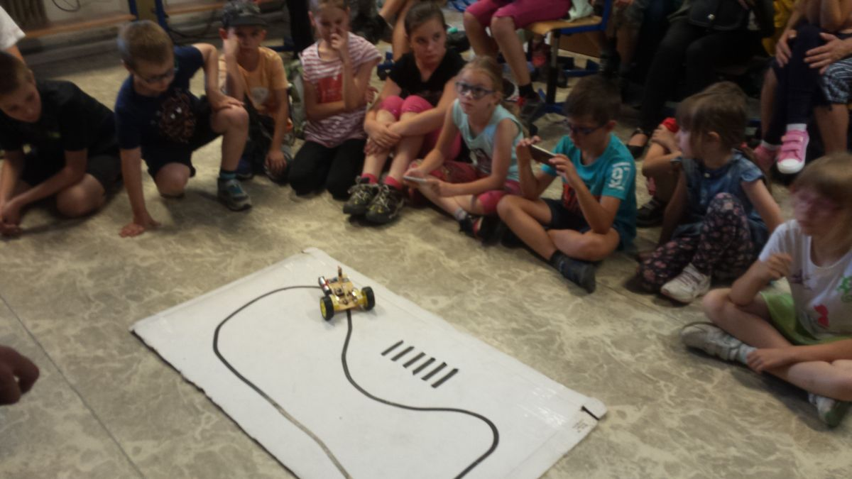
FOTODOKUMETÁCIA

Slide 2
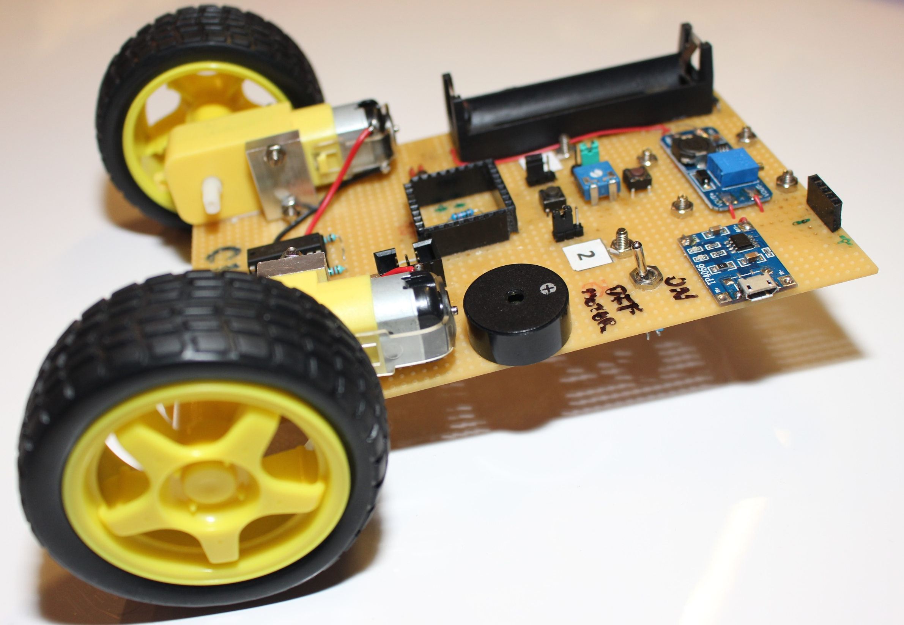

Slide 3
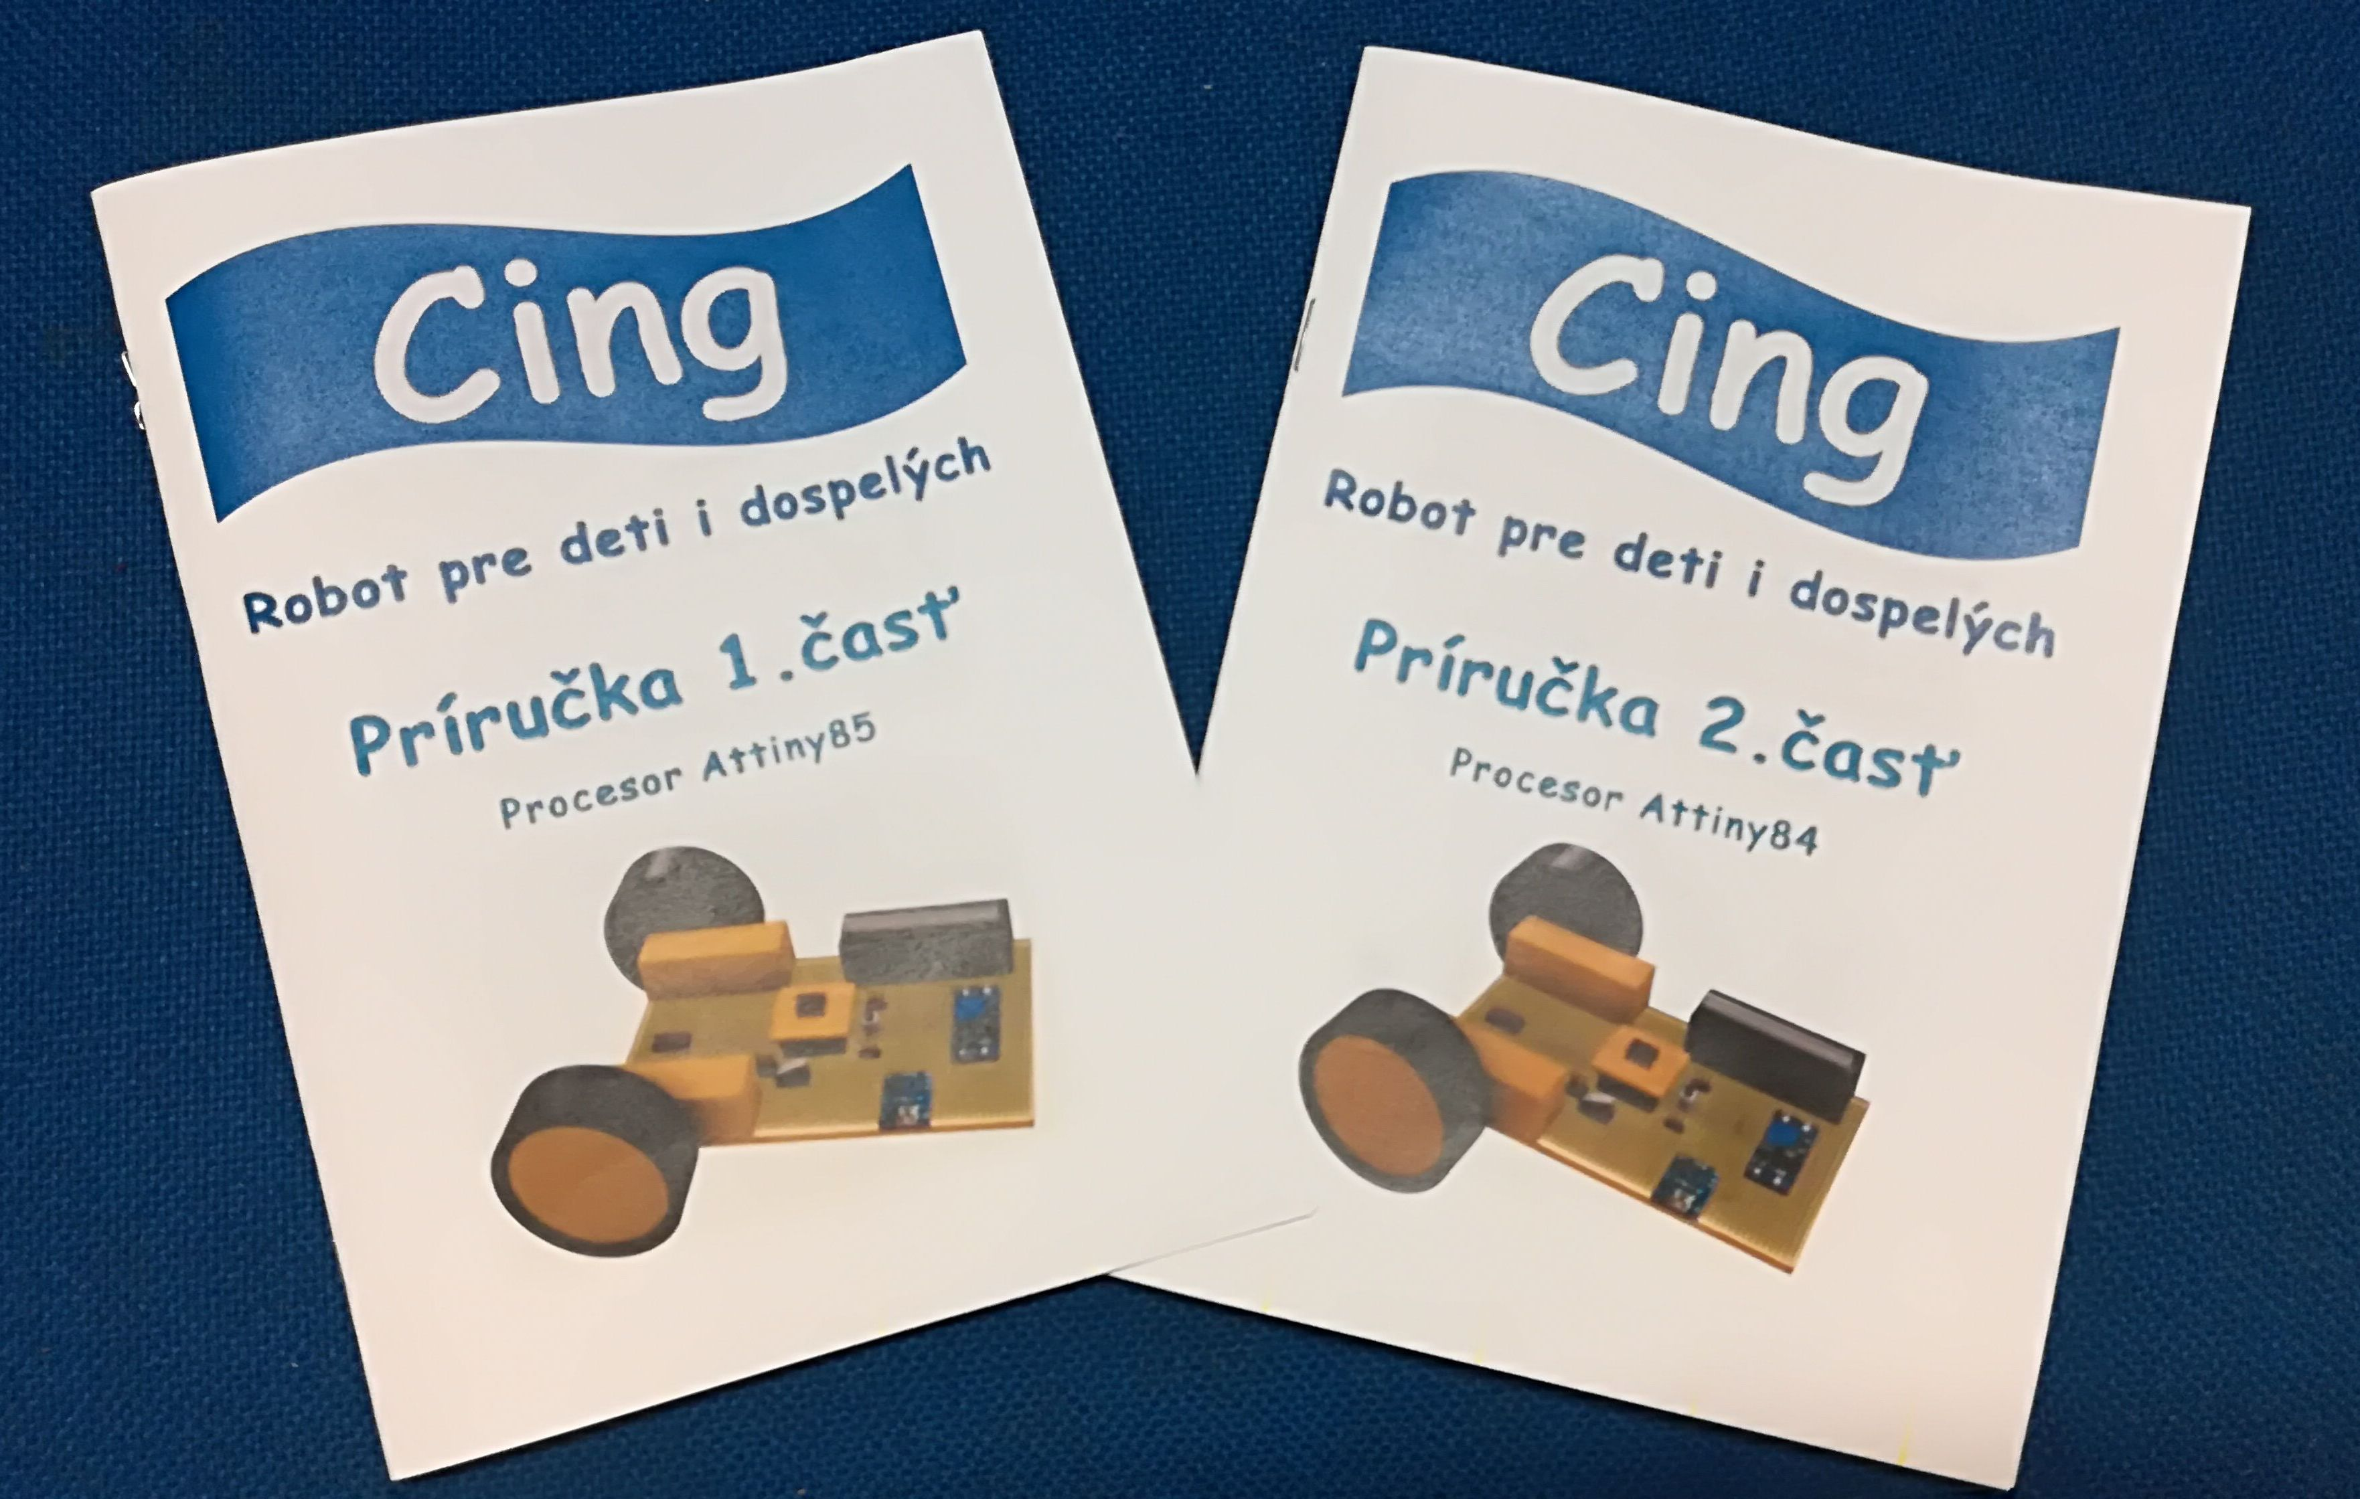

Slide 4
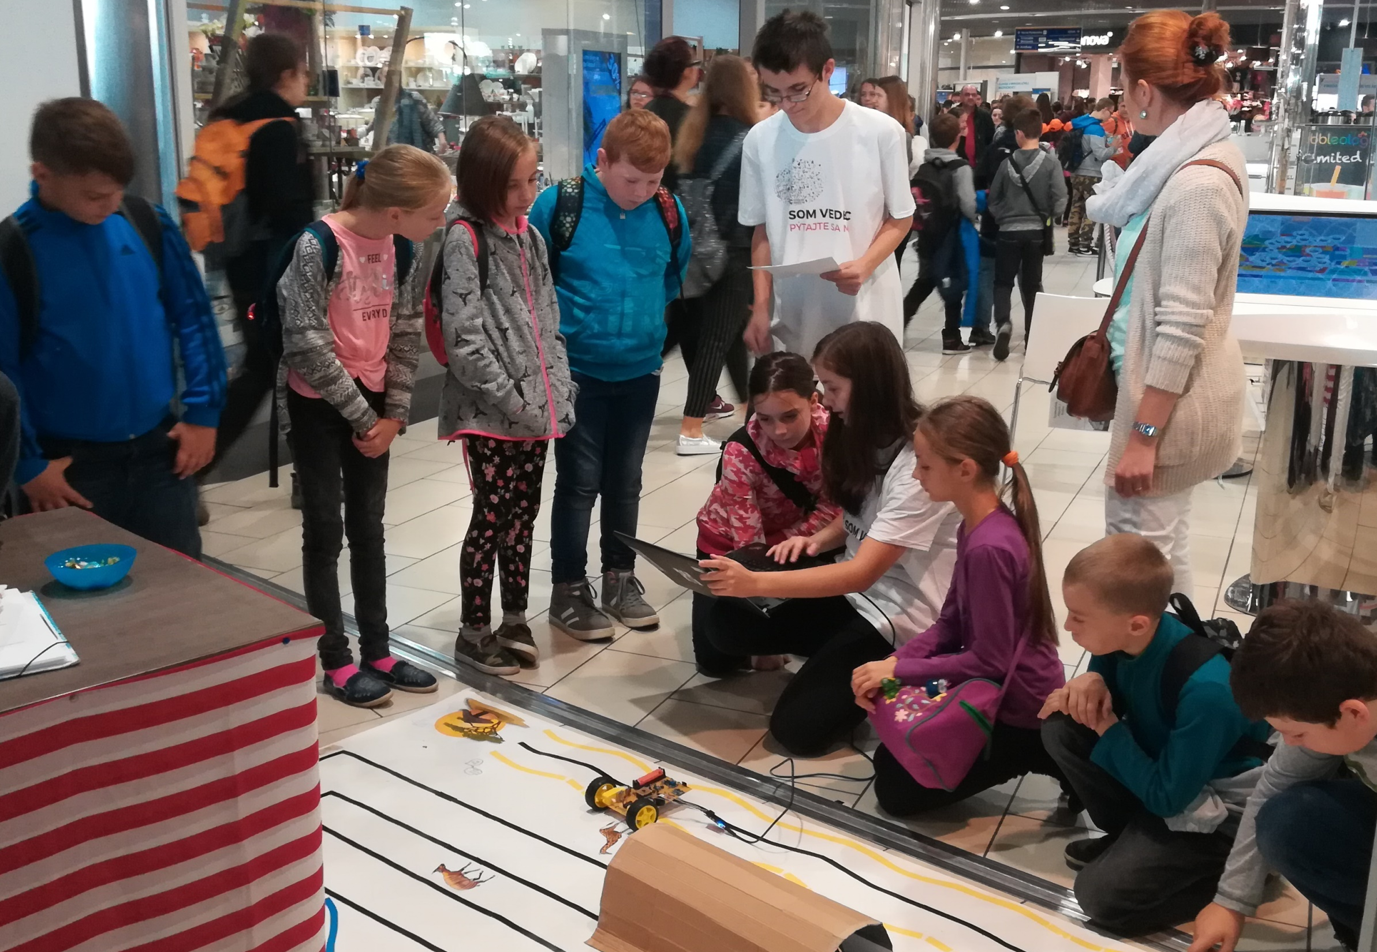

Slide 5
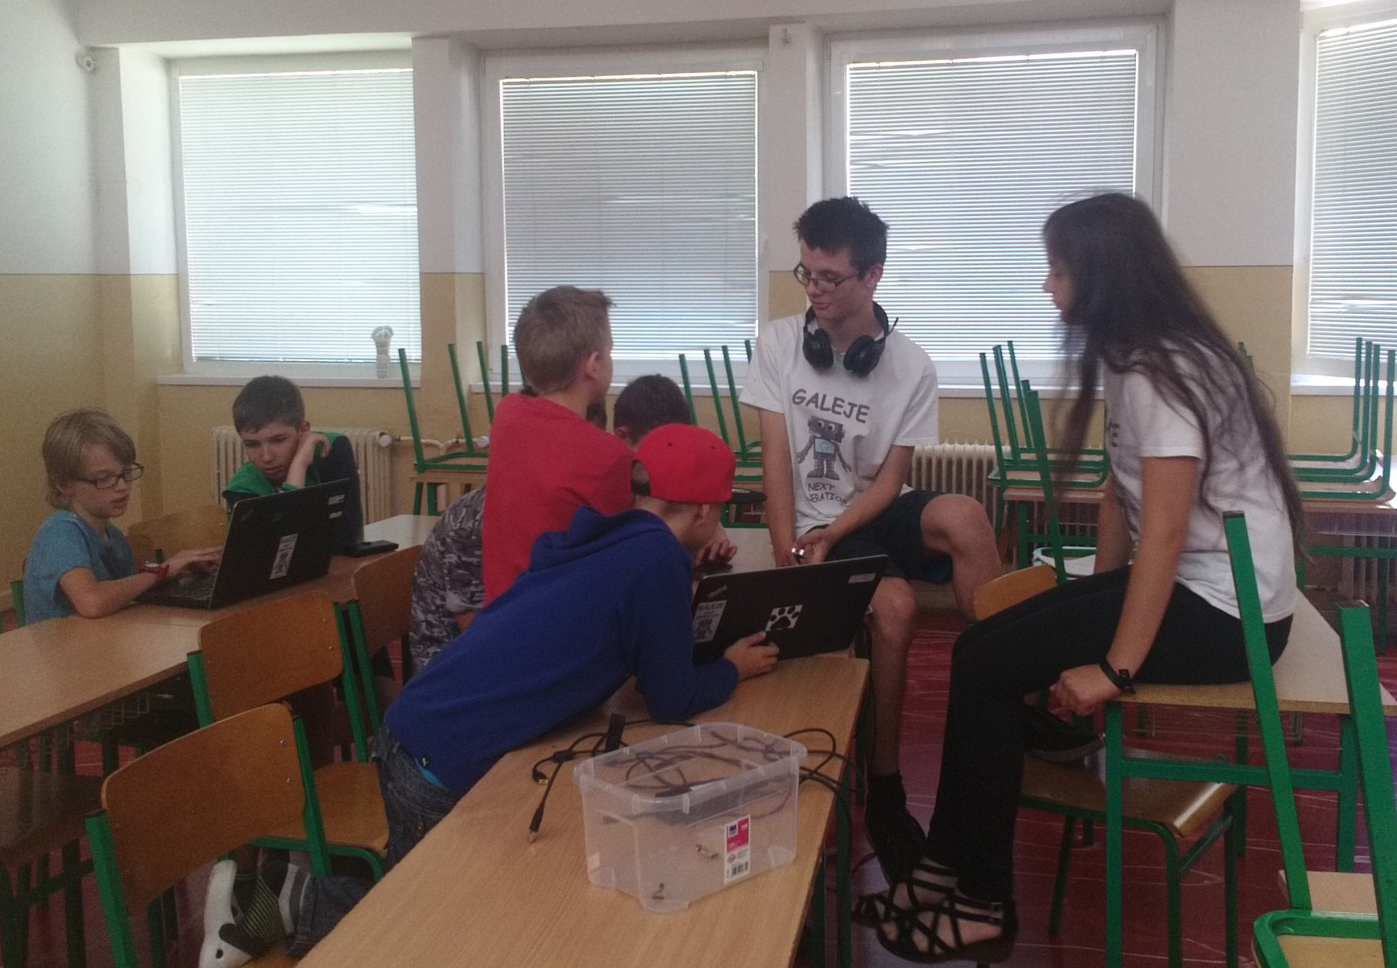

Slide 6
ZÁVER
Obe naše hypotézy sa potvrdili.
Učenie sa elektroniky zábavnou formou doviedlo nadšencov ďalej, ako učenie sa na základe

Slide 7
teoretického výkladu. Účastníci IT tábora 2017 sa za kratšie obdobie dopracovali na vyššiu úroveň, ako účastníci minulého roku s rovnakým lektorom, aj napriek ich

Slide 8
nižšiemu veku. Záujemcom sa páčila najmä jednoduchosť a praktickosť nášho robota. Najšikovnejší ocenili aj možnosť pracovať

Slide 9
vlastným tempom s využitím príručky k robotovi Cing.

